Slide 1
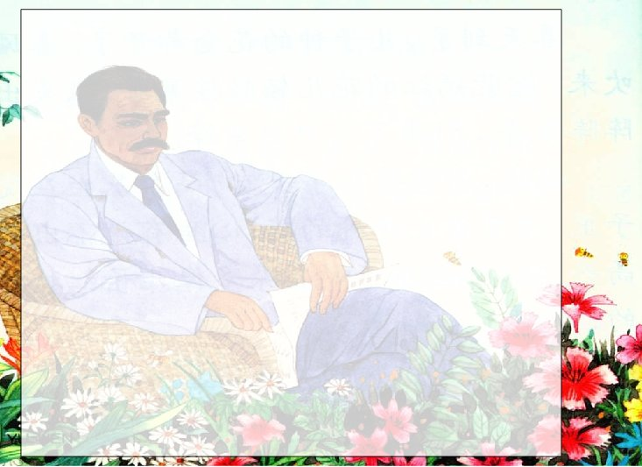
（苏教版）五年级语文上册第四单元
高尔基和他的儿子

Slide 2
高尔基简介：
高
尔
基
和
他
的
儿
子
高尔基是前苏联无产阶级文学的伟大代表，他出生于一个贫苦的木工家庭，早年丧父，寄居外祖父家中。8岁就开始独立谋生，做过各种各样的苦活儿，渴求知识的他勤奋读书，终成一位伟大的作家。他的作品很多，著名的有《在人间》、《母亲》、《海燕之歌》等。

Slide 3
高
尔
基
和
他
的
儿
子
读一读：
休养 探望 欣赏 姹紫嫣红
脸庞 妻子 愉快 红扑扑

Slide 4
高
尔
基
和
他
的
儿
子
文中的两位主人公分别是谁？
课文讲了他们之间的几件生活小事？
栽花赏花（第2~5自然段）
写信教子（第6~9自然段）

Slide 5
有一年，高尔基在意大利的一个小岛上休养，他的妻子带着儿子前来探望他。
高尔基的儿子只有10岁，还没有镢头那么高。来到爸爸身边以后，他顾不上休息，一直在忙着栽种各种各样的花草。假期很快过去了，他告别爸爸，跟妈妈回苏联去了。
高
尔
基
和
他
的
儿
子
“只有”能不能去掉？为什么？
到了岛上后，高尔基的儿子做了些什么？他为什么这样做？

Slide 6
高
尔
基
和
他
的
儿
子
请把下列句子补充完整：
高尔基的儿子就要告别爸爸，和妈妈一起回苏联去了。他望着满院亲手栽下的花草，幸福的笑了。他仿佛看到了
_________________________________ 。

Slide 7
说一说：
高
尔
基
和
他
的
儿
子
你们与文中“儿子”年龄相仿，有没有向爱自己的家人表达过自己的爱？

Slide 8
高
尔
基
和
他
的
儿
子
春天到了，
儿子种的花全都开了。
春风吹来，
姹紫嫣红的花儿
轻轻摇晃着，
散发出
阵阵芳香，
引来了一只只蜜蜂。

Slide 9
傍晚，彩霞染红了天空。高尔基坐在院子里，欣赏着儿子种的花，心里有说不出的高兴。瞧，那些盛开的花朵多像儿子红扑扑的脸庞啊!
高
尔
基
和
他
的
儿
子
高尔基欣赏儿子种的花时心情如何？为什么？
怎样理解“说不出的高兴”？

Slide 10
“你回去了，可是你栽的花留了下来。我望着它们，心里想：我的儿子在岛上留下了美好的东西——鲜花。
“要是你无论在什么时候，什么地方，留给人们的都是美好的东西，那你的生活该会多么愉快呀！
“那时候，你会感到所有的人都需要你。你要知道，‘给’，永远比‘拿’愉快……”
高
尔
基
和
他
的
儿
子

Slide 11
高
尔
基
和
他
的
儿
子
读一读，想一想：
你回去了，可是你栽的花留了下来。我望着它们，心里想：我的儿子在岛上留下了美好的东西——鲜花。
要是你无论在什么时候，什么地方，留给人们的都是美好的东西，那你的生活该会多么愉快呀！
两句中的“美好的东西”分别指什么？

Slide 12
高
尔
基
和
他
的
儿
子
“给”，永远比“拿”愉快……
“给”永远比“拿”愉快是什么意思？
“给”：留给人们美好的东西。
“拿”：向人们索取。

Slide 13
小 练 笔：
高
尔
基
和
他
的
儿
子
儿子收到了高尔基寄来的信，很激动，决定也给爸爸写一封回信。同学们想一想：如果你就是高尔基的儿子，这封回信应该写些什么内容呢？

